Slide 1
Підтоплення на Україні причини і масштаби

Slide 2
Гідрологічно небезпечними явищами, що мають місце в Україні, є:
* повені (басейни річок);
* селі (Карпатські та Кримські гори);
* маловоддя (річки України);
* підйоми та спади рівня моря.
Протягом майже 20 років стабільні акумулятивні форми Саксько-Євпаторійської системи в результаті дії техногенних факторів руйнуються зі швидкістю 3,5 км щороку. Щорічно безповоротно втрачається більше 100 га прибережних територій, зменшується пляжна смуга, знижується біологічна продуктивність моря і, як наслідок, створюється складна екологічна та містобудівна обстановка на морських узбережжях.
Під постійною загрозою руйнування знаходяться розміщені в береговій зоні матеріальні цінності (житлові будинки, курортні комплекси, інженерні комунікації, сільгоспугіддя). Одноразові матеріальні збитки від впливу на узбережжя Чорного та Азовського морів сильних штормів (1969, 1971, 1983, 1992, 2001 pp.) досягли порядку 520-600 мли гривень.

Slide 3
Основними причинами посилення темпів руйнування морських берегів є як природні фактори, пов'язані з тектонічними зану­реннями північного Приазов'я, так і антропогенні, до яких належать зарегульованість твердого стоку рік, забруднення водних басейнів і пов'язане з цим зниження їх продуктивності, безсистемна забудова берегової смуги та кіс, будівництво берегозахисних споруд, які не відповідають характеру наявних гідродинамічних процесів, використання малоефективних або навіть шкідливих берегозакріплювальних заходів і конструкцій при "самобудах", відступи від проектних рішень, безконтрольний вивіз піску із кіс, порушення протизсувного режиму при забудові терас та інші шкідливі наслідки господарської діяльності па узбережжі.

Slide 4
Повені

Slide 6
Значна кількість грошових та матеріальних витрат що­року йде на ліквідацію наслідків повені на річках України. Повені виникають під час тривалих злив та в результаті танення снігу, вітрових нагонів води, при заторах та зажерах. Найвірогіднішими зонами можливих повеней на території України є:

Slide 7
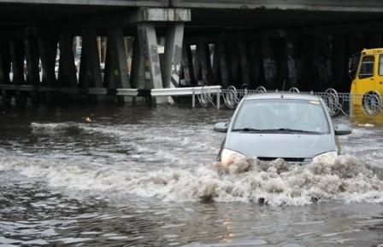
*у північних регіонах - басейни річок Прип'ять, Десна, та їх приток. Площа повені лише у басейні р. Прип'ять може досягти 600-800 тис. га;

Slide 8
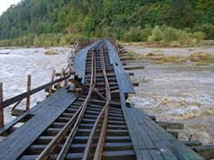
*у західних регіонах - басейни верхнього Дністра (площа може досягти 100-130 тис. га), річок Тиса, Прут, Західний Буг (площа можливих затоплень 20-25 тис. га) та їх приток;

Slide 9
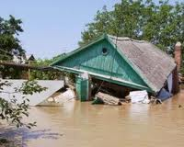
*у східних регіонах - басейни р. Сіверський Донець з притоками, річок Псел, Ворскла, Сула та інших приток Дніпра;

Slide 10
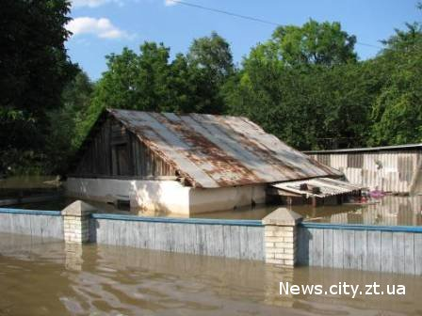
*у південному і південна-західному регіонах - басейни приток нижнього Дунаю, р. Південний Буг та її приток.

Slide 11
На значній території України (Карпати, Крим) річки мають виражений паводковий режим стоку. В середньому за рік тут буває 6-7 повеней. Вони формуються в будь-який сезон року і часто мають катастрофічні наслідки, ведуть до масових руйнувань та загибелі людей.
Повені на гірських річках (Дністер, Тиса, Прут, річки Криму) формуються дуже швидко, від кількох годин до 2-3 діб, що ставить високі вимоги щодо оперативності прогнозування та оповіщення.

Slide 12
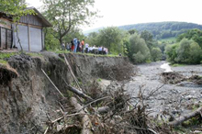
За останні сорок років катастрофічні повені Карпат та Криму спостерігались 12 разів. Яскравим прикладом таких повеней можуть бути снігові та дощові повені на річках Закарпаття в листопаді 1992 р. та грудні 1993 p., коли постраждало багато населених пунктів, промислових об'єктів, споруд, були людські жертви. Такі повені трапляються в середньому один раз на 5-Ю років. Тривалість повеней (затоплень) може досягти від 7 до 20 діб і більше. При цьому можливе затоплення не тільки 10 - 70 % сільгоспугідь, але й великої кількості техногенно небезпечних об'єктів.

Slide 13
Високі повені більш властиві річкам Дніпро, Дністер, Дунай та Сіверський Донець. Вони супроводжуються затопленням значних територій і викликають необхідність часткової евакуації людей і тварин, завдають відчутних матеріальних збитків. Рівні води під час весняних повеней на рівнинних річках зростають повільніше, але й небезпека негативних наслідків зберігається довше. Слід пам'ятати, що у зоні затоплення можуть опинитись і хімічно небезпечні об'єкти, що надає додаткову небезпеку.

Slide 14
У 1998 р. у результаті сильних дощів і підвищення рівня ґрунтових вод сталися сильні паводкові підтоплення у Микола­ївській, Запорізькій, Херсонській, Дніпропетровській, Рівненській та Львівській областях. У зоні катастрофічного затоплення опинилося понад 200 населених пунктів у 35 районах. Окремі підтоплення мали місце і в інших областях.

Slide 15
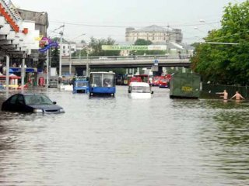
Все це дозволяє зробити висновок, що небезпека стихійного лиха не обмежується тільки дією природних сил, але таїть в собі також значний вторинний техногенний ризик.

Slide 16
До збитків прямої дії належать:
• пошкодження і руйнування жилих і виробничих будинків, залізних і автомобільних доріг, ліній електромереж і зв'язку, меліоративних систем та інші;
• загибель худоби та врожаю сільськогосподарських культур, знищення і порча сировини, палива, продуктів харчування, кормів, добрив та інші;
• витрати на тимчасову евакуацію населення і матеріальних цінностей а позатоплені місця;
• змив родючого шару ґрунтів або занесення їх піском та мулом.

Slide 17
До збитків непрямої дії належать:
• затрати на придбання і доставку в потерпілі райони продуктів харчування, будівельних матеріалів, кормів для худоби;
• скорочення вироблення продукції та уповільнення темпів розвитку народного господарства;
• погіршення умов життя населення;
• неможливість раціонального використання території;
• збільшення амортизаційних витрат на утримання будинків в нормальному стані.

Slide 18
Роботу виконав
Студент групи ФБС-211
Трубенко Олександр

